Slide 1
WITH JESUS, let us adventure in the Spirit together!
偕同耶穌，讓我們一起在聖神內展開探索生命之旅！
2016 總會長贈言

Slide 2
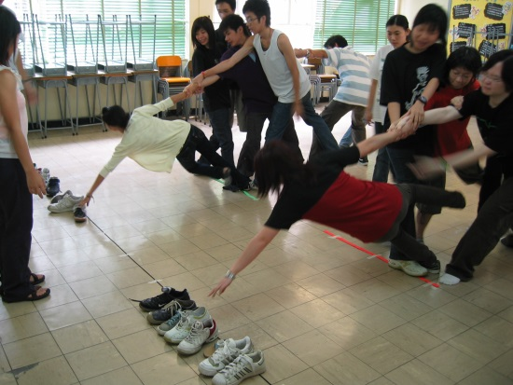
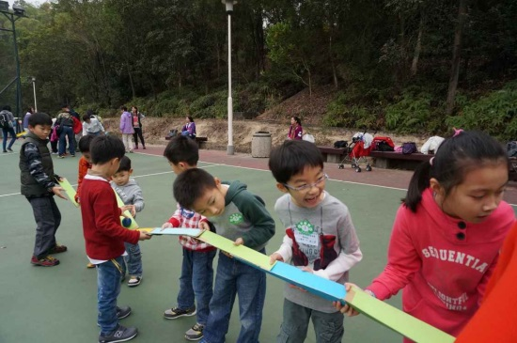
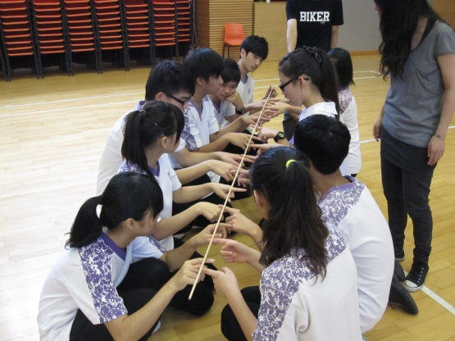
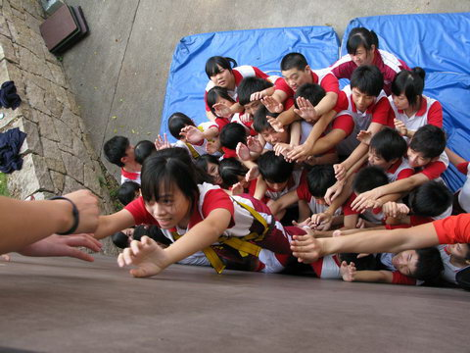
導言：
「Adventure」容易聯想到「歷奇ABC」
Adventure Base Counselling
感覺：新奇、有趣、好玩
「學習過程」
忽略這點易掉進陷阱：
又玩這些！

Slide 3
導言：
「ABC歷奇為本輔導」
源於美國歷奇計劃（Project Adventure）
綜合性輔導工作，結合
體驗式學習（Experinetial Learning）
歷奇活動（Adventure Activities）
野外訓練（Wilderness Training）
個人及小組輔導工作（Individual and Group Counselling）
目的：
提升自信心、自我形象、人際關係、團隊精神
建立自我概念，促進個人成長。

Slide 4
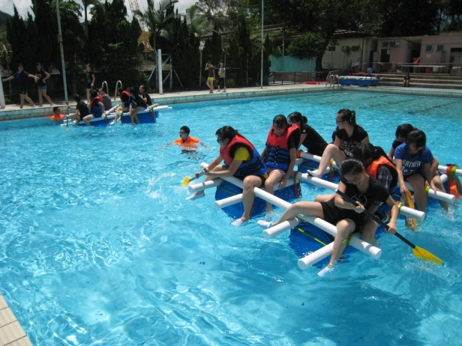
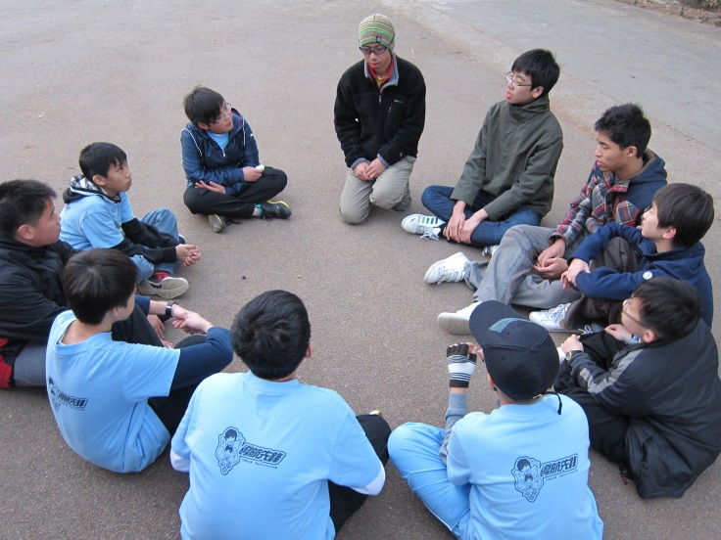
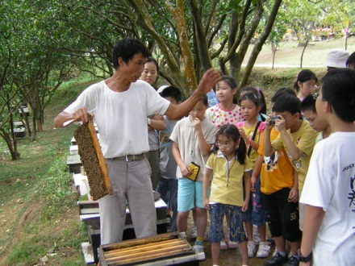
ABC的元素：
經驗「新奇事物」的「挑戰」（包含：難度、陌生、挑戰、冒險、與日常生活模式不同、但合乎倫理及道德的體驗）
促成一個「反思的學習過程」：經驗不安或不穩定狀態，但也是可以解難、導致成功經驗的處境
透過「解說Debriefing」「發現Discovery」新事物
顯生普遍原則，轉化成今後的努力。

Slide 5
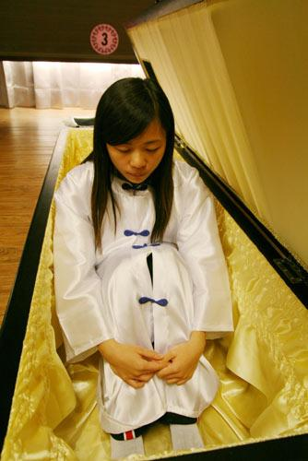
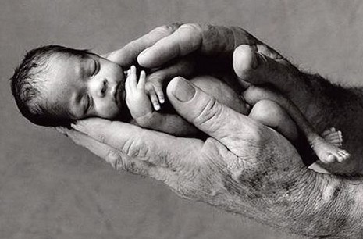
總會長邀請探索「生命」
遠行旅途「選擇」時，容易意識生命、反思生命。
總會長邀請發掘生命內蘊。
補充：面對死亡，是反思生命的恩寵機會。
我該如何存在？

Slide 6
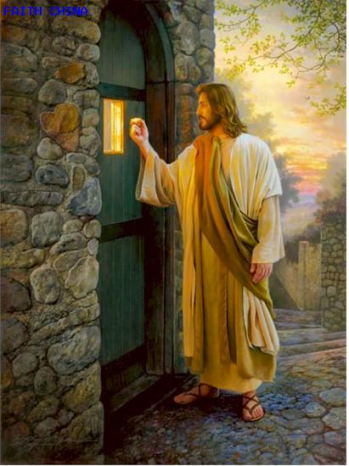
總會長邀請「在聖神內」探索生命
是「內心」的旅程
在不安狀態當中
面對「選擇」時
聖神常敲打心門
期待我們的回應
是心靈與主對話
是「神修」的旅程
聖神帶領下
生命會得到
活化
振奮
豐盛

Slide 7
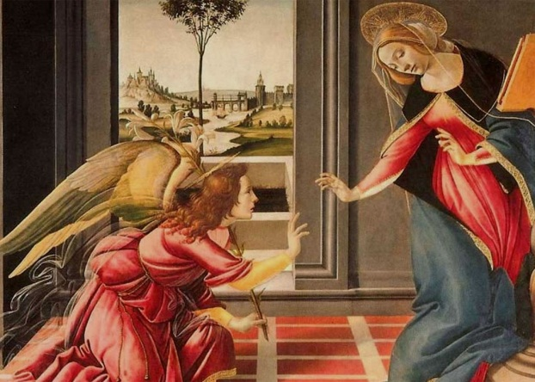
總會長邀請「在聖神內」探索生命
例子：
耶穌和瑪利亞：對聖神開放，尋找天父旨意，讓聖神陪伴、推動和引導。
瑪利亞：怕、不明白；了解後，全心投入，因為相信。
「為天主沒有不可能的事」
鮑思高：不斷尋找，讓聖神引導，不斷塑造自己。
「到時候你自會明白」

Slide 8
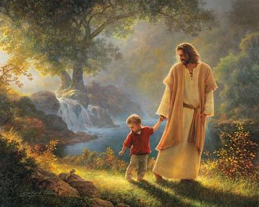
總會長邀請「在聖神內」探索生命
生命探索的特點：
不知旅程終點為何（面對不可思議、令人驚訝的挑戰或事件）
完全信賴天主、順服聖神引導
看似沒有任何保證
但終點肯定是令人著迷

Slide 9
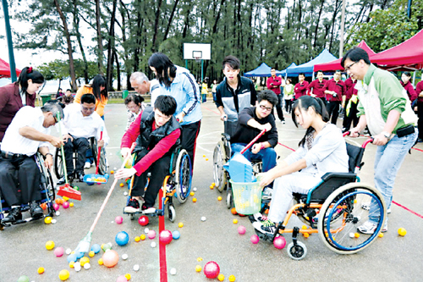
如何表達這內心神修歷程， 好使讓聖神陪伴整個生命？
深厚信仰經驗
信仰團體幅度
使憐憫心腸和兄弟友愛這生命幅度不斷成長

Slide 10
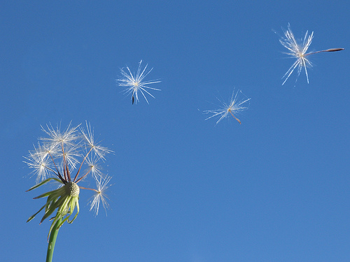
總會長邀請我們作為陪伴者
聖神會帶給我們驚訝、推動我們、激勵我們、啟迪我們、使我們著迷，並且陪伴我們……

Slide 11
實踐：
導師：
（神修）
聆聽邀請
嘗試理解
全心信靠
勇敢回應
（牧民－在慈青善會裡）
聆聽青年
幫助詮釋
喜樂鼓勵
恆常陪伴
青年：
聆聽、了解、回應
帶領慈青、在善會裡成長

Slide 12
WITH JESUS, let us adventure in the Spirit together!
偕同耶穌，讓我們一起在聖神內展開探索生命之旅！
中華會省如何應用？最美麗的德行：純潔

